Slide 1
ОГЭ по математике 2025
Задание 11: Теория

Slide 2
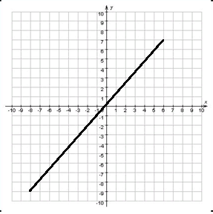
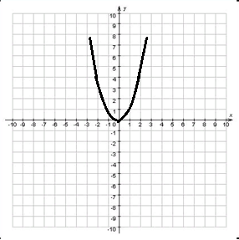
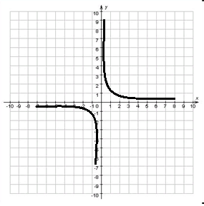
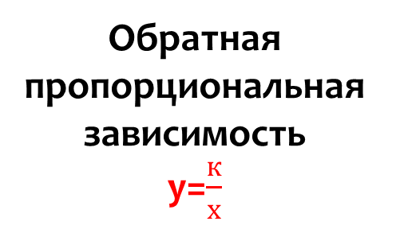
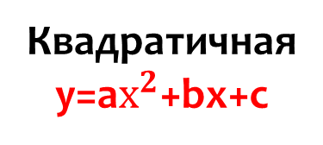
Примеры функций на ОГЭ
Линейная
у=кх+b
Обратная пропорциональная зависимость
у=$\frac{к}{х}$
Квадратичная
у=а$х^{2}$+bх+с
График - прямая
График - парабола
График - гипербола

Slide 3
Линейная функция
Задается уравнением вида у=кх+b. Графиком функции является прямая. Коэффициенты к и b определяют расположение прямой на координатной плоскости.

Slide 4
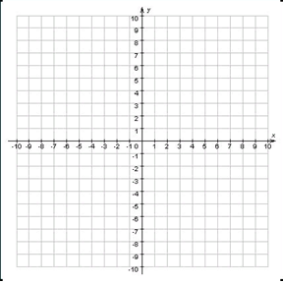
Коэффициент к:
От значения коэффициента K зависит расположение графика прямой на координатной плоскости
к>0
к<0
Прямая находится в первой и третьей координатной четверти
Прямая находится во второй и четвертой координатной четверти
I
II
IV
Ш

Slide 5
Коэффициент B:
Определяет смещение прямой вверх или вниз вдоль оси ординат (Оу)
b>0
b<0
Прямая смещается вверх вдоль оси Оу на b единиц
Прямая смещается вниз вдоль оси Оу на b единиц
{
b
}
b

Slide 6
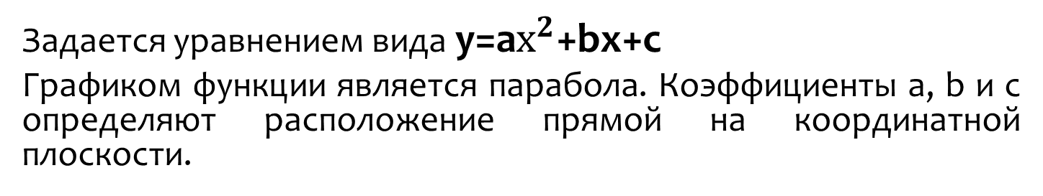
Квадратичная функция
Задается уравнением вида у=а$х^{2}$+bх+с
Графиком функции является парабола. Коэффициенты а, b и с определяют расположение прямой на координатной плоскости.

Slide 7
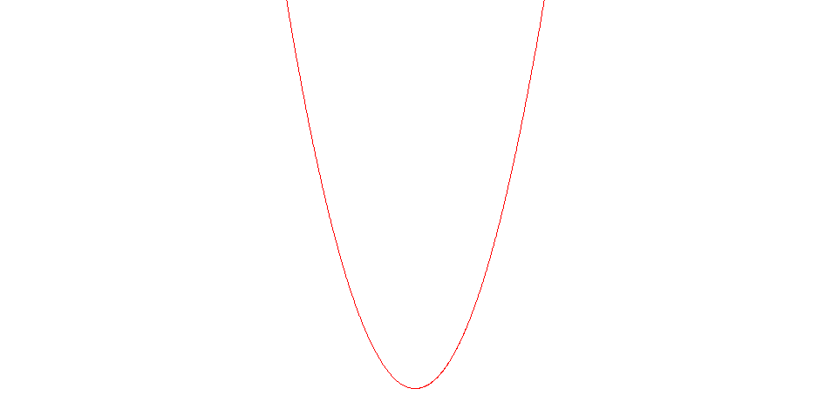
Коэффициент а:
Определяет направление ветвей параболы:
а >0
а<0
Ветви параболы направлены вверх
Ветви параболы направлены вниз

Slide 8
Коэффициент В:
Определяет смещение параболы вправо или влево вдоль оси абсцисс (Ох)
b>0
b<0
Парабола смещена влево
вдоль оси абсцисс
Парабола смещена вправо
вдоль оси абсцисс
{
{
b>0
b<0

Slide 9
Коэффициент с:
Определяет положение точки пересечения параболы с осью ординат (Оу)
с>0
с<0
Парабола пересекает ось Оу
в положительном направлении
Парабола пересекает ось Оу
в отрицательном направлении
с>0
с<0

Slide 10
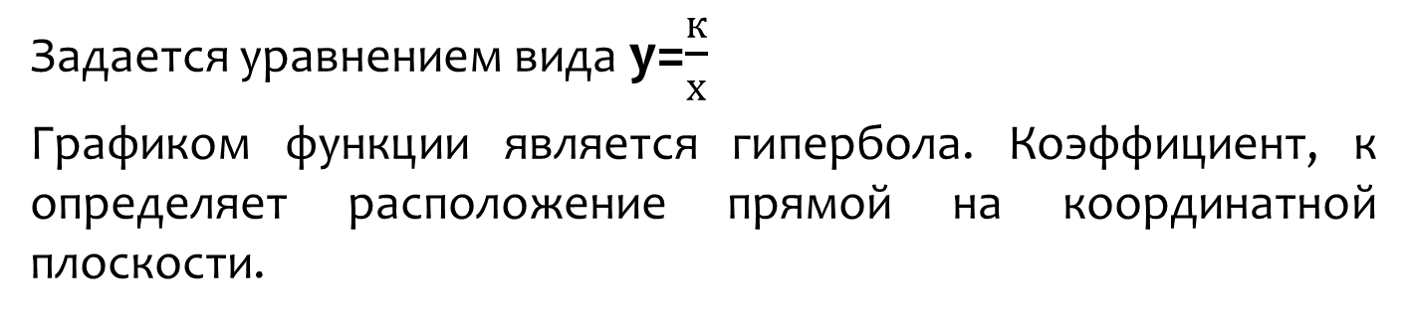
Функция обратной пропорциональной зависимости
Задается уравнением вида у=$\frac{к}{х}$
Графиком функции является гипербола. Коэффициент, к определяет расположение прямой на координатной плоскости.

Slide 11
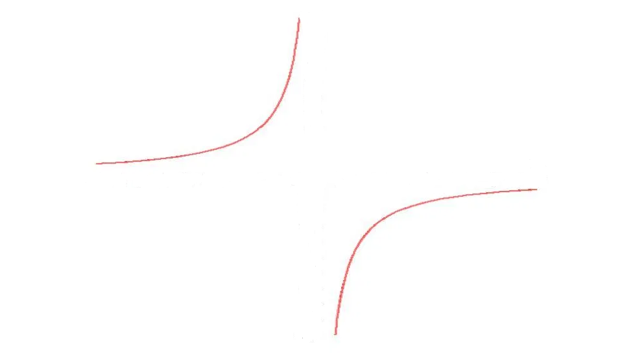
Коэффициент к:
Определяет расположение ветвей гиперболы в координатных четвертях
к>0
к<0
Ветви гиперболы находятся
в первой и третьей
координатной четверти
Ветви гиперболы находятся
во второй и четвертой координатной четверти
I
II
III
IV

